Slide 1
分散分析・実験計画

Slide 2
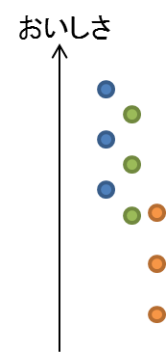
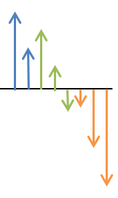
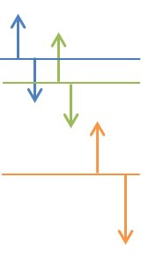
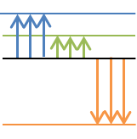
分散分析 一元配置
総変動
分解
要因による変動 ＋ 誤差変動
群A1 の平均
＋
群A2 の平均

Slide 3
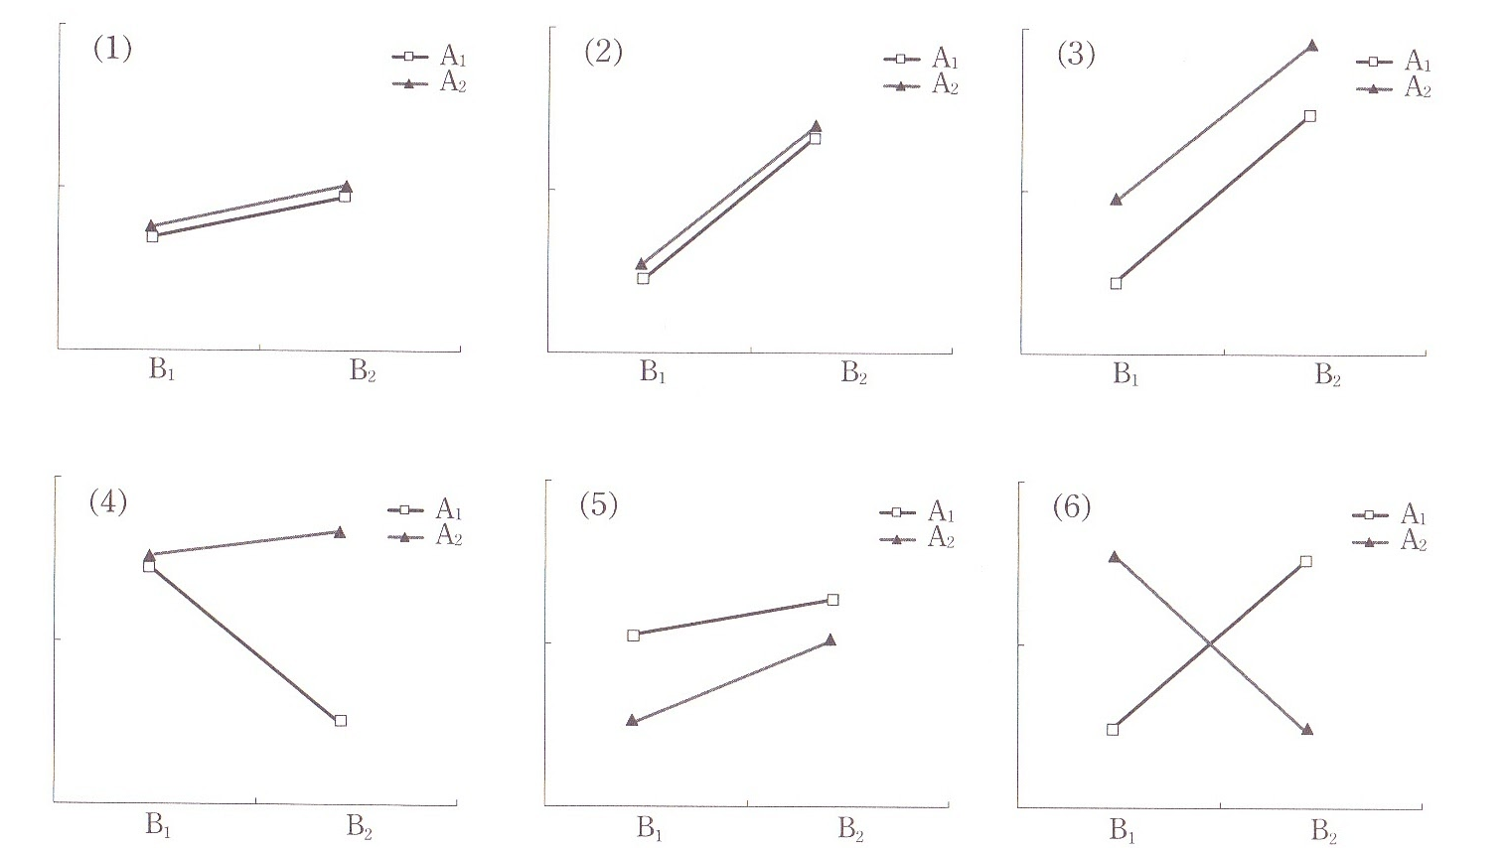
主効果と交互作用 (セル平均のプロット）
AとBの
主効果
Bの主効果
交互作用
交互作用
調査系論文の読み方（浦上・脇田） p171より引用

Slide 4
分散分析・実験計画
要因数 | 各処理水準のデータの対応の有無 |  |  | 備 考
 | 要因A | 要因B | 要因C
１要因 | 対応なし | ----- | ----- | 被験者間要因
 | 対応あり | ----- | ----- | 被験者内要因
２要因 | 対応なし | 対応なし | ----- | 被験者間要因×被験者間要因
 | 対応なし | 対応あり | ----- | 被験者間要因×被験者内要因
 | 対応あり | 対応あり | ----- | 被験者内要因×被験者内要因
３要因 | 対応なし | 対応なし | 対応なし | 被験者間要因×被験者間要因×被験者間要因
 | 対応なし | 対応なし | 対応あり | 被験者間要因×被験者間要因×被験者内要因
 | 対応なし | 対応あり | 対応あり | 被験者間要因×被験者内要因×被験者内要因
 | 対応あり | 対応あり | 対応あり | 被験者内要因×被験者内要因×被験者内要因

Slide 5
被験者間要因と被験者内要因

Slide 6
１要因：１元配置
被験者間要因（対応なし）
要因 A の各水準に被験者をランダムに割り当てる。
被験者内要因（対応有り）
各被験者が、要因 A の全ての水準の下でのデータを生成する。
乱塊法 (randomized block)、S x A

Slide 7
２要因：２元配置
要因A：被験者間，要因B：被験者間
要因 A と要因 B の各水準の組み合わせに被験者をランダムに割り当てる。
要因A：被験者内，要因B：被験者内
各被験者が、要因 A と要因 B の各水準の組み合わせの下でのデータを生成する。
要因A：被験者内，要因B：被験者間
要因 B の各水準ごとに異なる被験者を割り当てるが、一人が要因 A の全ての水準の下でのデータを生成する。

Slide 8
例
気温の算盤に与える影響
同じ生徒で試す。
異なる生徒で試す。
気温と騒音の算盤に与える影響を知りたい。
同じ生徒で試す。
異なる生徒で試す。
混合
同じ生徒が全ての気温の下で、騒音は別の被験者
同じ生徒が全ての騒音の下で、気温は別の被験者

Slide 9
実は、被験者の効果は変量効果(random effect)である。
固定効果 → 各水準の効果に興味
水準数は有限
変量効果 → 要因全体の効果に興味
水準数は無限：水準のランダムサンプル

Slide 10
クロス(crossed)とネステッド(nested)
要因 A と要因 B がクロスされている → すべての水準の組み合わせが観測可能。

Slide 11
被験者の配置
 | 要因 A：被験者間（対応無し）
 | 要因 A(Tea) の各水準
 | A | B | C
 | s1 | s11 | s21
 | s2 | s12 | s22
 | s3 | s13 | s23
 | s4 | s14 | s24
 | s5 | s15 | s25
 | s6 | s16 | s26
 | s7 | s17 | s27
 | s8 | s18 | s28
 | s9 | s19 | s29
 | s10 | s20 | s30
変量効果要因無し

Slide 12
要因 A：被験者内（対応有り）
要因 A(Tea) の各水準
A | B | C
s1 | s1 | s1
s2 | s2 | s2
s3 | s3 | s3
s4 | s4 | s4
s5 | s5 | s5
被験者は変量効果要因 Tea は被験者内要因
Error(Subject/Tea)

Slide 13
 | 要因 A：被験者間、要因 B ：被験者間
 |  | 要因 A(Tea) の各水準
 |  | A | B | C
要因 B | H | s1 | s11 | s21
温度 | H | s2 | s12 | s22
の各水準 | H | s3 | s13 | s23
 | H | s4 | s14 | s24
 | H | s5 | s15 | s25
 | C | s6 | s16 | s26
 | C | s7 | s17 | s27
 | C | s8 | s18 | s28
 | C | s9 | s19 | s29
 | C | s10 | s20 | s30
変量効果要因無し すべて被験者間要因
要因 A と要因 B はクロスされている。

Slide 14
 | 要因 A：被験者内、要因 B ：被験者間
 |  | 要因 A(Tea) の各水準
 |  | A | B | C
要因 B | H | s1 | s1 | s1
温度 | H | s2 | s2 | s2
の各水準 | H | s3 | s3 | s3
 | H | s4 | s4 | s4
 | H | s5 | s5 | s5
 | C | s6 | s6 | s6
 | C | s7 | s7 | s7
 | C | s8 | s8 | s8
 | C | s9 | s9 | s9
 | C | s10 | s10 | s10
被験者は変量効果要因 Tea は被験者内要因
要因 A と要因 B はクロスされている。
Error(Subject/Tea)
被験者を要因とみると、被験者は要因 B にネストされている。

Slide 15
 | 要因 A：被験者内、要因 B ：被験者内
 |  | 要因 A(Tea) の各水準
 |  | A | B | C
要因 B | H | s1 | s1 | s1
温度 | H | s2 | s2 | s2
の各水準 | H | s3 | s3 | s3
 | H | s4 | s4 | s4
 | H | s5 | s5 | s5
 | C | s1 | s1 | s1
 | C | s2 | s2 | s2
 | C | s3 | s3 | s3
 | C | s4 | s4 | s4
 | C | s5 | s5 | s5
被験者は変量効果要因 Tea は被験者内要因 Temp は被験者内要因
要因 A と要因 B はクロスされている。
Error(Subject/Tea*Temp)

